Slide 1



Солнечно-земные связи и физика предвестников землетрясений
XI международная конференция (сентябрь 2020 г.), с. Паратунка, Камчатский край
Исследование проявлений солнечно-земных связей в динамике приземного атмосферно-электрического поля
Т.В. Кудринская¹, Г.В. Куповых¹, А.Х. Аджиев², Б.Г. Зайнетдинов³
¹Южный федеральный университет
²Высокогорный геофизический институт
³Главная геофизическая обсерватория им. А И. Воейкова

Slide 2
Description of observation points
Observation points | latitude | longitude | height above sea level, m | Description
Verkhne Dubrovo | 57,6 | 61,1 | 288 | The station is located in the middle of a forest area at a distance of 30 km East of Yekaterinburg
Tiksi | 71,6 | 128,9 | 7 | The station is located in the polar region, on the coast of the Arctic ocean (on the shore of the bay of the same name)
Peak Cheget | 43,2 | 42,3 | 3050 | The station is located on the Northern slope of Cheget mountain in the Elbrus region
Солнечно-земные связи и физика предвестников землетрясений
XI международная конференция, сентябрь 2020, Паратунка

Slide 3
Average values of the parameters of solar activity
for the summer season (June-August)
Parameter |  | 2014 | 2017
Number of sunspots (average) |  | 60 | 10
Solar radio flux (average), 10⁻²² W/m² |  | 140 | 80
Number of solar flares (total) | C | 476 | 166
 | M | 71 | 31
 | X | 9 | 4
Солнечно-земные связи и физика предвестников землетрясений
XI международная конференция, сентябрь 2020, Паратунка

Slide 4
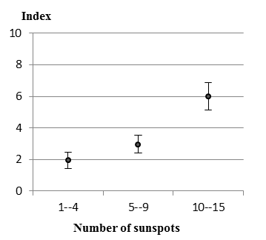
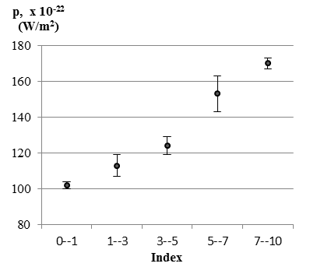
The regression of the flash activity index by the number of sunspots; solar radiation index of flare activity
Солнечно-земные связи и физика предвестников землетрясений
XI международная конференция, сентябрь 2020, Паратунка

Slide 5
Average values of the atmospheric electric field for different values of the number of sunspots
Солнечно-земные связи и физика предвестников землетрясений
XI международная конференция, сентябрь 2020, Паратунка

Slide 6
Average values of the atmospheric electric field for different values of the radio emission flux
(80÷150) ·10⁻²² W/m²
b) (180÷230) ·10⁻²² W/m²
Солнечно-земные связи и физика предвестников землетрясений
XI международная конференция, сентябрь 2020, Паратунка

Slide 7
The regression of the atmospheric electric field by the flash activity index
2014
2017
Солнечно-земные связи и физика предвестников землетрясений
XI международная конференция, сентябрь 2020, Паратунка

Slide 8
The variations of atmospheric electric field for different values of Ap-index
Peak Cheget
< 5 nTl
calm state (dotted line)
20÷30 nTl
unstable state (solid line)
Verhne Dubrovo
Солнечно-земные связи и физика предвестников землетрясений
XI международная конференция, сентябрь 2020, Паратунка

Slide 9
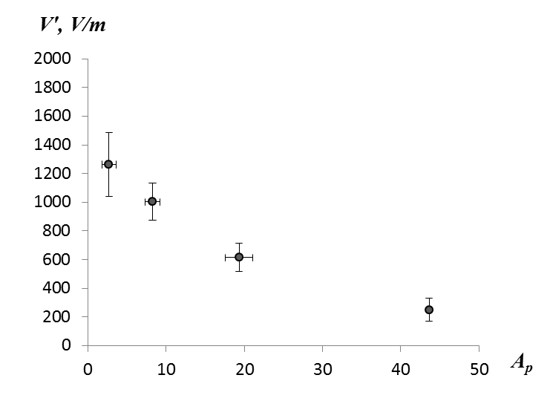
The dependence of the atmospheric electric field strength on the planetary Ap-index, Cheget Peak
Солнечно-земные связи и физика предвестников землетрясений
XI международная конференция, сентябрь 2020, Паратунка

Slide 10
The variations of atmospheric electric field: a) Peak Cheget, b) Verkhne Dubrovo
Солнечно-земные связи и физика предвестников землетрясений
XI международная конференция, сентябрь 2020, Паратунка

